Slide 1
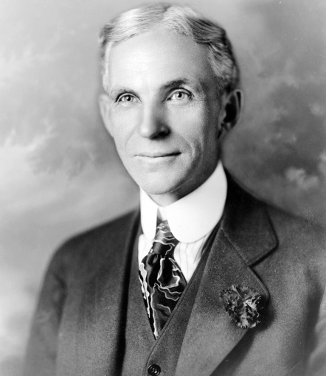
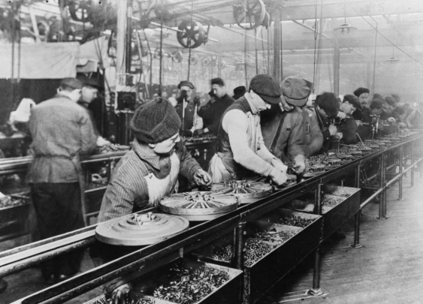
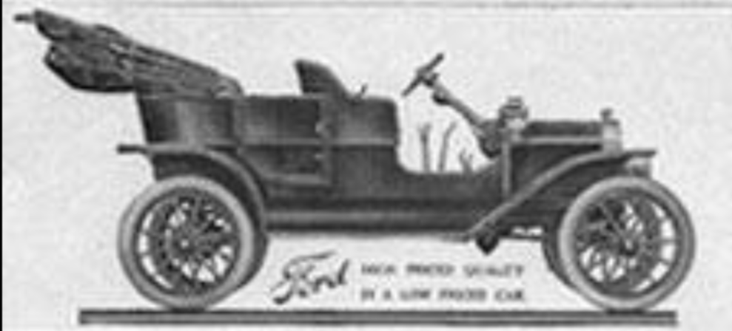
Henry Ford : Introduction
Industriel Américain qui fonde le constructeur automobile Ford. Il définie aussi une nouvelle manière de produire en conjuguant ligne d’assemblage et salaire plus élevé pour les ouvriers (Le Fordisme)
Ford T
Ligne d’assemblage
Henry Ford

Slide 2
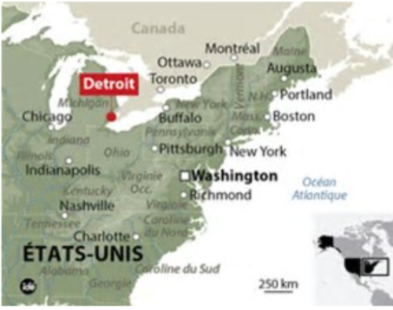
Henry Ford : Sa Vie
Il est né en 1863 et meurt en 1947.
Il est le fils d’un immigré irlandais qui a racheté un ferme.
Il démarre sa carrière professionnel à Detroit comme apprenti dans une usine mais ne gagne pas assez d’argent. Il repart donc à la maison
Après quelques années il revient à Detroit et décide de fonder une entreprise pour construire des automobiles mais sans succès les premières fois.
Finalement c’est en 1908 qu’il obtient le succès avec la Ford T.
Il décède en Avril 1947.

Slide 3


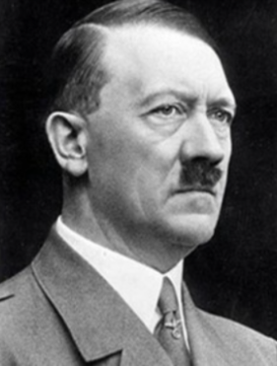
Henry Ford : Ses deux facettes
Son Coté Sombre
Son Coté Lumière
Henry Ford était ouvertement Anti sémite (anti juif). Il a rédigé un essai dans lequel il décrit les raisons pour lesquels il était anti sémite. Certain voit en lui un support de Adolf Hitler
De part son histoire personnelle, Henry Ford devient un patron très paternaliste et prend soin de ses employés.

Slide 4
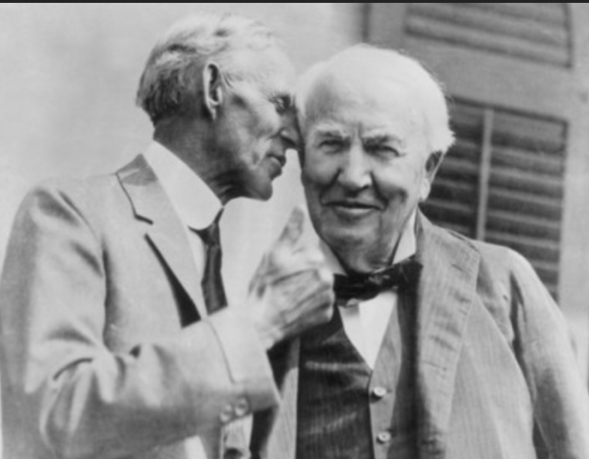

Henry Ford : Que retenir
Henry Ford est un modèle de réussite américaine: partie de rien il devient milliardaire.
Malgré plusieurs échecs, sa persévérance le mènera au succès.
Thomas Edison à Henry Ford: « Jeune homme, vous l’avez ! Votre voiture est un contenant qui transporte sa propre centrale d'énergie. »

